Slide 1
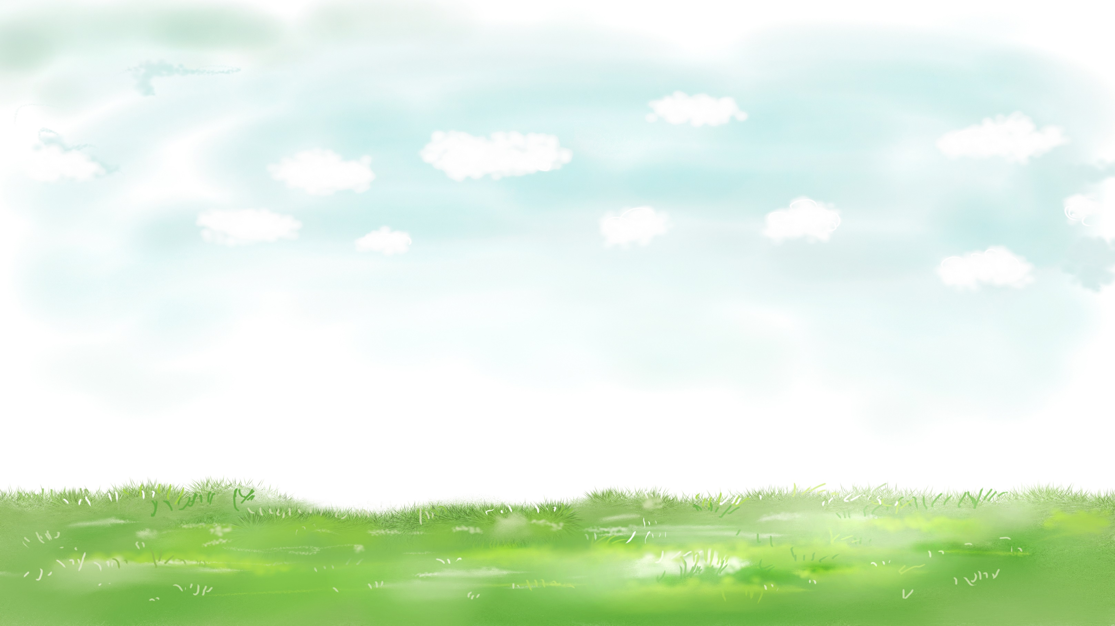
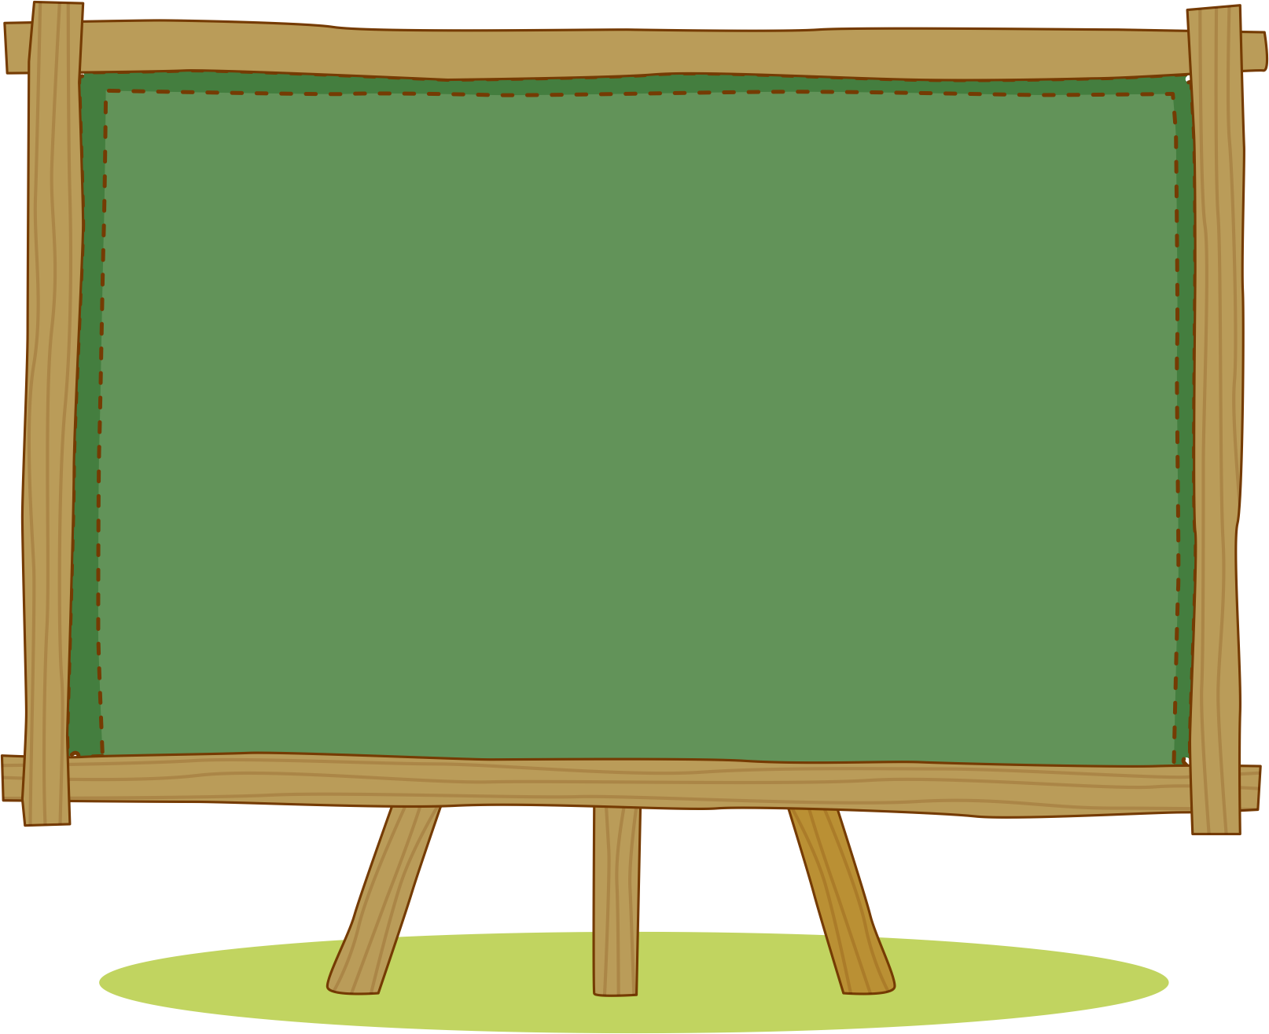






Thứ … Ngày … Tháng … Năm ………

Slide 2


Đọc mở rộng theo yêu cầu (tự tìm đọc câu chuyện về một nhà khoa học, nắm được những thông tin trong câu chuyện, ghi được thông tin vào phiếu đọc sách).
Biết chia sẻ thông tin về một nhà khoa học hoặc một phát minh đã đọc.

Slide 3
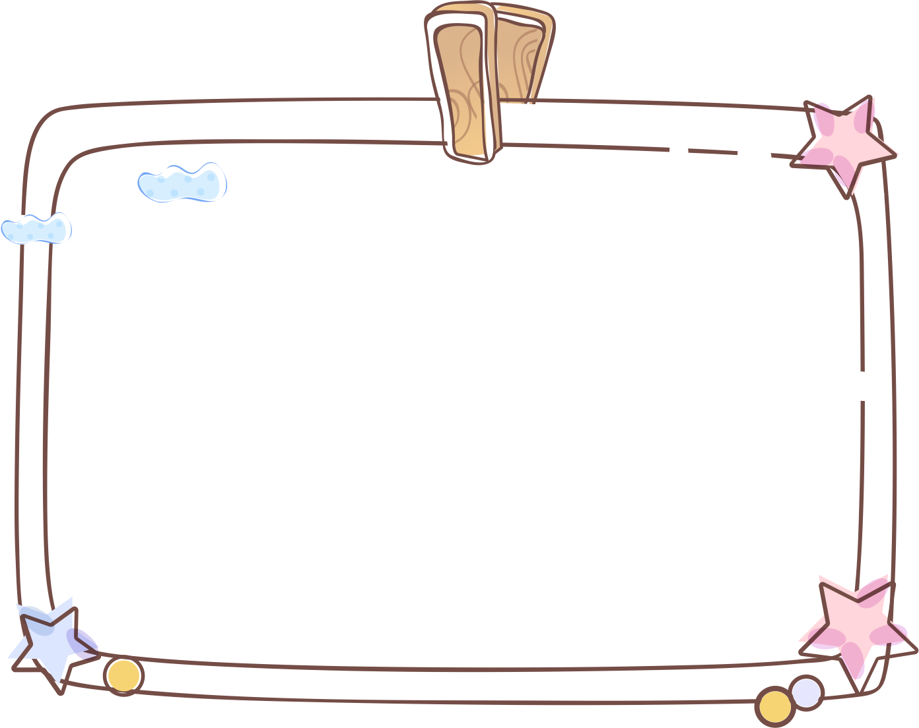



1. Đọc một câu chuyện về nhà khoa học

Slide 4
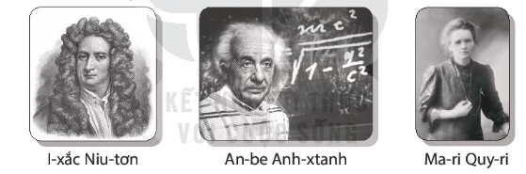

Slide 5
Câu chuyện về Albert Einstein.
Vợ của Albert Einstein thường khuyên ông phải ăn vận cho chỉnh tề hơn khi tới chỗ làm.
Ông sẽ luôn phản bác lại rằng:
- “Tại sao nhỉ? Mọi người ở đó đều biết tôi mà”.
Khi Einstein tới dự một cuộc họp lớn, bà lại nài nỉ ông hãy mặc những bộ đồ đẹp đẽ hơn. Ông lại bảo:
- "Tại sao chứ? Ở đấy có ai biết tôi đâu!"
Người ta thường yêu cầu Albert Einstein giải thích thuyết tương đối. Ông phân trần:
- "Bạn giơ tay trên bếp lò, một phút dài như một giờ. Bạn ngồi với một cô nàng xinh đẹp, một giờ chỉ như một phút. Ấy chính là sự tương đối!”
Một hôm, hồi còn làm việc tại đại học Princeton, khi đang trên đường về, ông quên mất địa chỉ nhà mình. Tài xế taxi không nhận ra ông. Ông hỏi anh ta có biết nhà của Einstein không. Anh ta đáp rằng:
- "Ai mà không biết địa chỉ của Einstein chứ nhỉ? Ai ở Princeton này chả rõ. Ông muốn gặp ông ấy à?"
Và Einstein nói:
- “Tôi là Einstein đây. Tôi quên địa chỉ nhà mình rồi, anh chở tôi về đó được không?”
Tài xế chở ông về và còn chẳng lấy tiền cước xe.
Có lần, Einstein đi tàu hỏa từ Princeton và người soát vé đi xuống để bấm vé của các hành khách. Khi anh ta tới chỗ Einstein, ông tìm trong túi áo vest. Chẳng thể nào mò ra được tấm vé, ông chuyển sang túi quần. Không thấy, ông lại tìm trong cặp nhưng cũng không có luôn. Và rồi tiếp đến, ông tìm cả chiếc ghế bên cạnh mình. Vẫn chẳng thấy gì. Người soát vé nói:
- “Tiến sĩ Einstein, tôi biết ngài mà. Chúng tôi đều biết ngài. Tôi chắc rằng ngài đã mua vé rồi. Xin đừng lo lắng gì cả”.
Einstein gật đầu một cách lịch sự. Người soát vé tiếp tục đi tới những hàng ghế phía sau. Lúc sắp sang toa khác, anh ta quay lại và thấy nhà vật lý vĩ đại của chúng ta vẫn đang loay hoay quỳ xuống tìm tấm vé. Anh ta vội vã đi tới và bảo:
- “Thưa tiến sĩ Einstein, xin đừng lo , tôi biết ngài là ai mà. Không vấn đề gì đâu. Ngài không cần vé đâu. Tôi tin là ngài đã mua vé rồi”.
Einstein nhìn anh ta và nói:
- "Chàng trai à, tôi cũng biết tôi là ai . Nhưng tôi quên béng mất mình đang đi đâu rồi”.
Khi Einstein gặp Charlie Chaplin:
Einstein nói:
- "Tôi rất ngưỡng mộ nghệ thuật của ông, nhất là sự phổ quát trong ấy. Ông chẳng cần nói gì... Vậy mà cả thế giới vẫn hiểu được."
Charlie Chaplin đáp lời:
- “Đúng vậy. Nhưng danh tiếng của ông còn vĩ đại hơn mà. Cả thế giới ngưỡng mộ ông, dù chẳng ai hiểu được ông nói gì!

Slide 6
2. Viết vào phiếu đọc sách theo mẫu

Slide 7
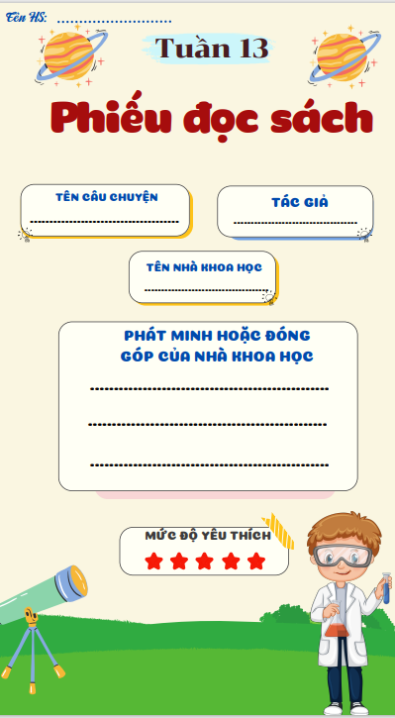

Slide 8
3. Trao đổi với bạn những thông tin về một nhà khoa học hoặc một phát minh nêu trong câu chuyện mà em đã đọc.

Slide 9
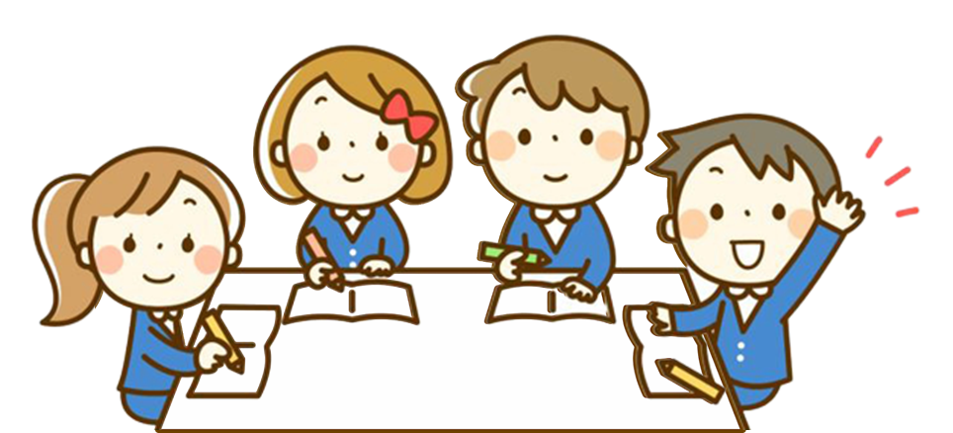
Trao đổi với các bạn về nội dung câu chuyện đã đọc
Tên nhân vật
Phát minh hoặc đóng góp của nhà khoa học nhân vật
Đặc điểm nổi bật của nhà khoa học
Suy nghĩ của em về nhà khoa học
Thảo luận nhóm

Slide 10


Slide 11
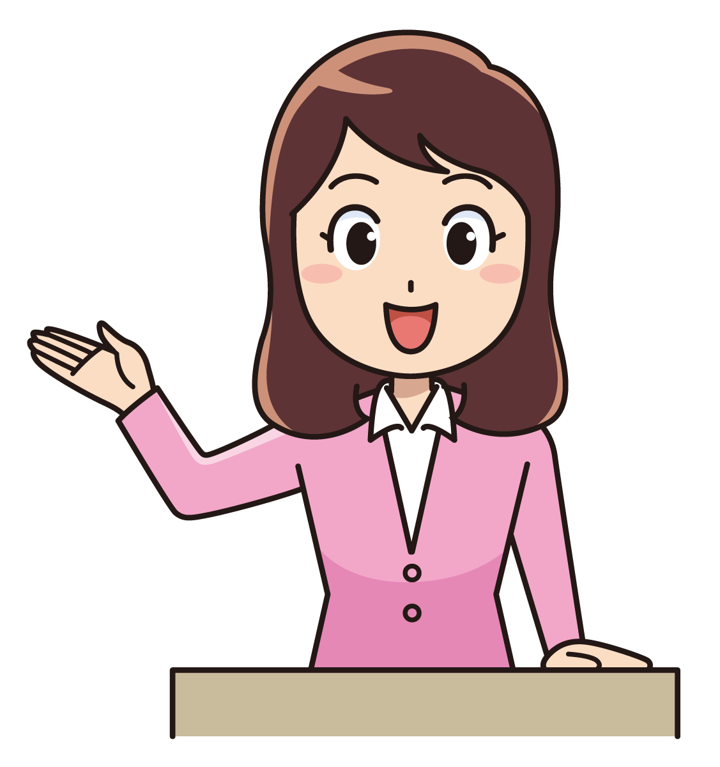
Về nhà: Tìm đọc thêm một số cuốn sách, truyện viết về nhà khoa học và chia sẻ những thông tin thú vị với người thân

Slide 12


